Slide 1
第三章、 PPP
  一、串行点到点链路
  二、PPP的认证
  三、配置PPP

Slide 2
一、串行点到点链路
  1、串行通信
  2、时分多路复用
  3、分界点
  4、DTE-DCE
  5、HDLC封装
  6、配置HDLC封装
  7、诊断串行接口

Slide 3
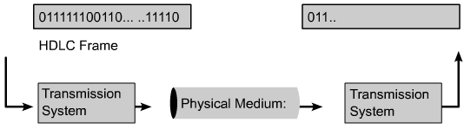
1、串行通信
串行通信：数据一位一位顺序传输 。
串行通信标准：
RS-232-E
V.35
High Speed Serial Interface (HSSI)

Slide 4
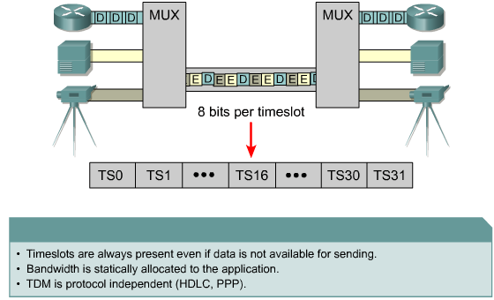
2、时分多路复用
时分多路复用：将物理信道划分成若干时间片，在各个时间片轮流地传输多路信号。

Slide 5
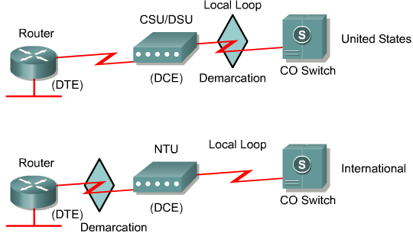
3、分界点

Slide 6
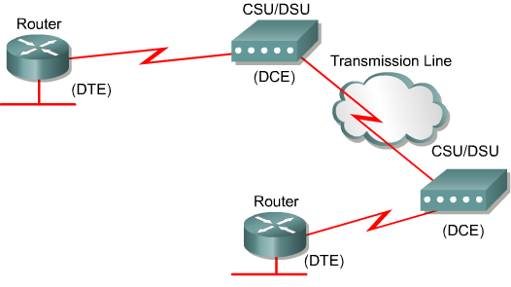
4、DTE-DCE
DTE－数据终端设备。
DCE－数据通信设备。

Slide 7
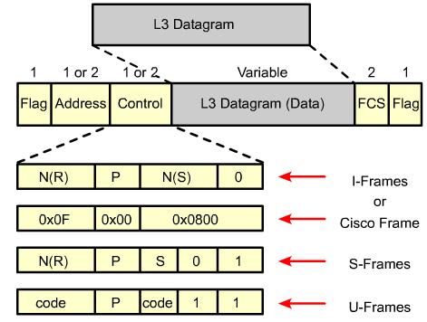
5、HDLC封装
  HDLC－高级数据链路控制协议。

Slide 8
6、配置HDLC封装
HDLC是Cisco设备串行接口的缺省封装协议。
配置命令：
Router（config-if）＃encapsulation hdlc

Slide 9
7、诊断串行接口
命令：show interfaces Serial x
案例分析：
Serial x is down, line protocol is down
Serial x is up, line protocol is down
Serial x is up, line protocol is up (looped)
Serial x is up, line protocol is down (disabled)
Serial x is administratively down, line protocol is down

Slide 10
二、PPP的认证
1、PPP分层结构
2、建立PPP会话
3、PPP认证协议
4、PAP
5、CHAP
6、PPP封装和认证过程

Slide 11
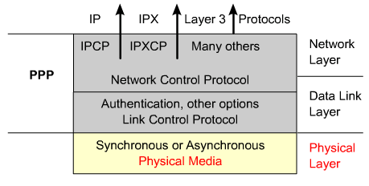
1、PPP分层结构

Slide 12
  底层的功能
    同步物理介质：ISDN
    异步物理介质：拨号网络
  高层的功能：利用 NCP 在多个网络协议间传递数据包
    BCP：网桥控制协议
    IPCP：IP控制协议
    IPXCP： IPX控制协议

Slide 13
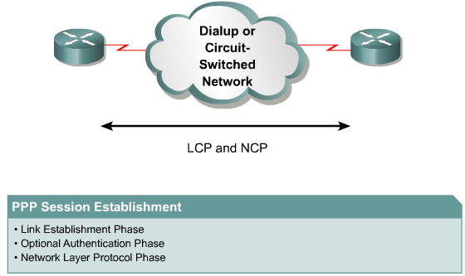
2、建立PPP会话

Slide 14
3、PPP认证协议
PPP会话中认证是可选的；
认证发生在网络层协议配置之前；
通信双方对等的路由器交换彼此的认证信息；
两种认证协议：PAP和CHAP。

Slide 15
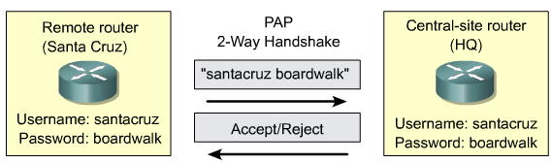
4、PAP
PAP：
  双向握手；
  密码在链路上明文传输；
  不能防范再生和错误重试攻击。

Slide 16
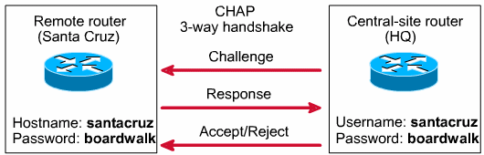
5、CHAP
CHAP：
  三次握手；
  周期性认证；
  使用不同的询问消息。

Slide 17
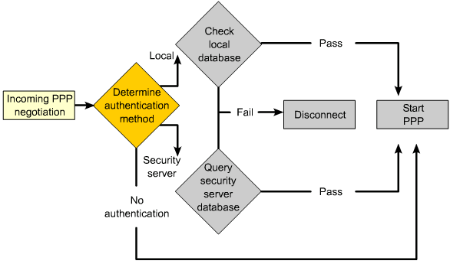
6、PPP封装和认证过程

Slide 18
三、配置PPP
1、PPP配置内容
2、配置PPP
3、配置PPP认证
4、验证串行PPP封装配置
5、诊断串行封装配置

Slide 19
1、PPP配置内容
配置内容包括：
认证
压缩
错误检测
多链路负载

Slide 20
2、配置PPP
将串行接口进行PPP封装：
Router(config)#interface serial 0/0
Router(config-if)#encapsulation ppp
压缩：
Router(config-if)#compress [predictor | stac]
错误检测
Router(config-if)#ppp quality percentage
多链路负载
Router(config-if)#ppp multilink

Slide 21
3、配置PPP认证
两种认证方式的配置：
PAP认证配置
CHAP认证配置

Slide 22
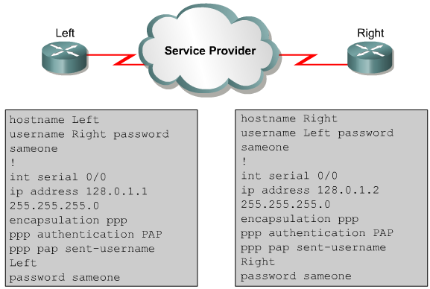
PAP认证配置

Slide 23
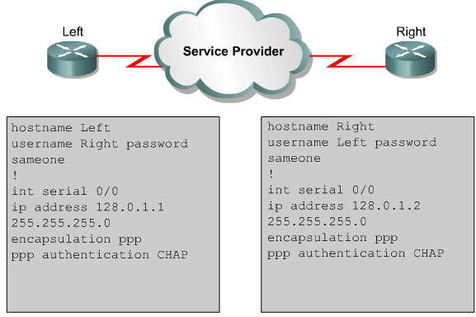
CHAP认证配置

Slide 24
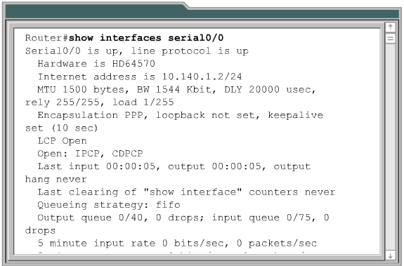
4、验证串行PPP封装配置

Slide 25
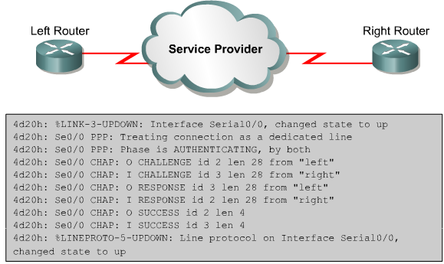
5、诊断串行封装配置
使用命令debug ppp authentication 查看PPP认证信息的交互过程：

